Slide 1
Projekt 2020-2024 – Stand Herbst 2020
Lukas Kissling, Gesamt-Projektleitung, Volksschulen
Maria Papanikolaou, Co-Projektleitung Weiterbildung/Schulentwicklung, ICT Medien
Christoph Gütersloh, Co-Projektleitung Weiterbildung/Schulentwicklung, Unterricht/Weiterbildung PZ.BS
Urs Dalcher, Projektleitung Technik, ICT Medien
KSBS-Vorstand, 13. Oktober 2020

Slide 2
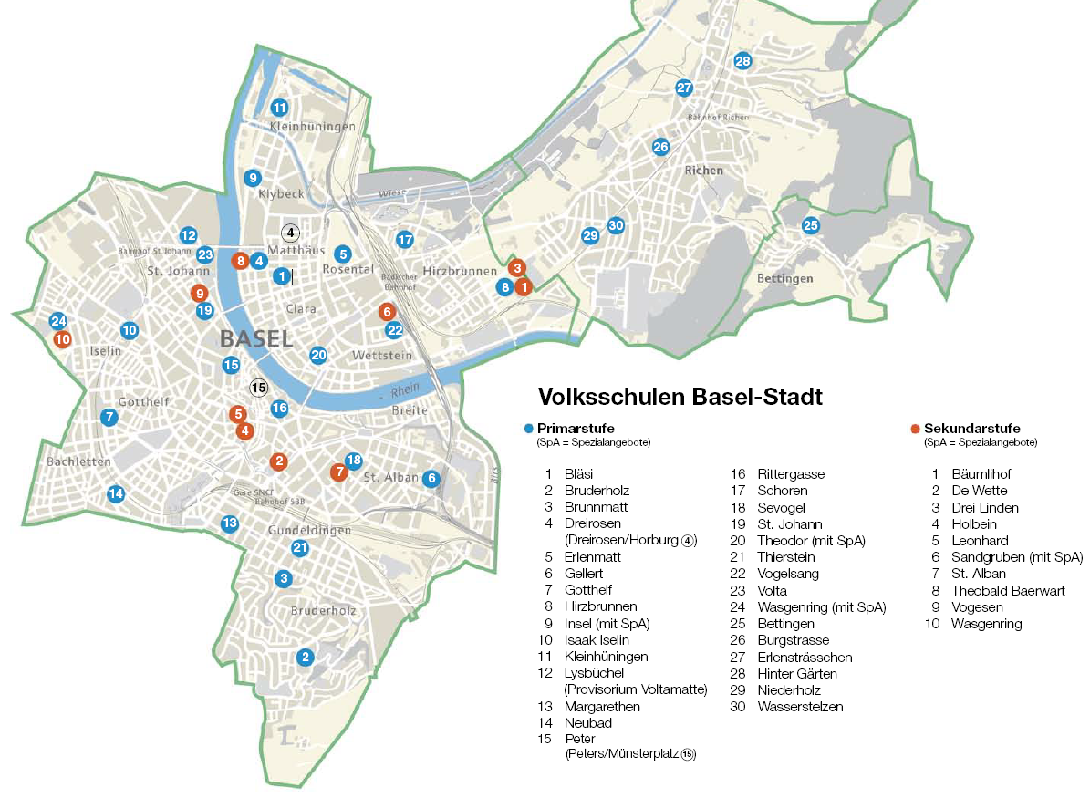
Vorbereitungsarbeiten
«Start der pädagogischen und organisatorischen Vorbereitungs-arbeiten an mindestens 9 von 30 Standorten der Primarstufe»

Slide 3
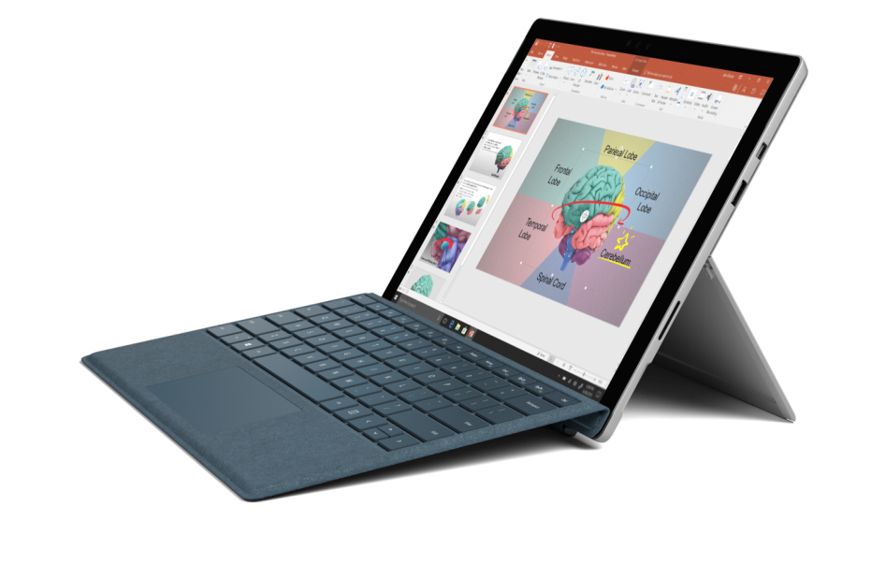
Hardware
«Ausstattung der Lehr- und Fachpersonen und Schülerinnen/ Schüler der Testschulen mit persönlichen Arbeitsgeräten»
Microsoft Surface Pro 7
HP Elite x2 G4

Slide 4
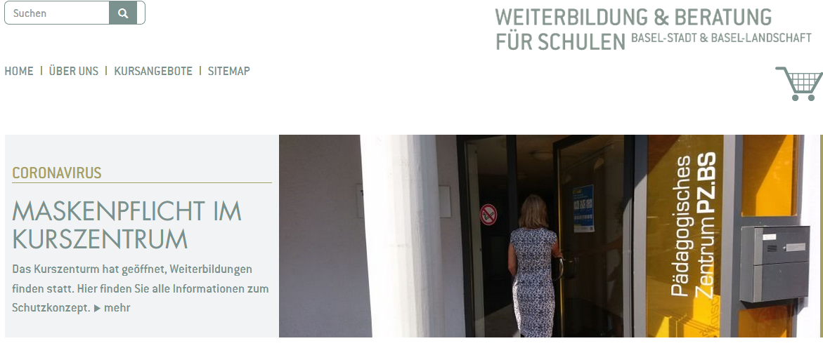
Vorbereitung Weiterbildungsprogramm
«Bündelung bestehender und neuer Weiterbildungs-angebote»

Slide 5
Diverses
«Verknüpfung mit anderen Themen und Projekten im «ED»: Lehrmittel-Liste, Fachkonferenzen, Digitalisierung der (Schul-) Verwaltung, Stärkung Fachbereich Medien/Informatik»
«Nutzergruppe: Unterrichtsmaterialien zum Start mit den Geräten, Einblick in die Software etc.»

Slide 6
Support (1/2)
Wie sieht der technische Support aus? Gibt es eine oder mehrere Anlaufstellen in der Stadt? Muss man persönlich vorbeigehen? Erhält man immer sofort ein Ersatzgerät?
Supportprozesse derzeit noch nicht endgültig definiert
Während Pilotphase ist eine Anlaufstelle geplant.
Ziel: Sofortiger Austausch der defekten Geräte am Servicepoint
Wie sind die genauen Abläufe, wenn Ersatzgeräte benötigt werden?
Vorabklärung durch LP mit Schüler*in anhand einer einfachen Checkliste
Falls durch Check nicht lösbar, Austausch des Geräts durch Schüler*in am Servicepoint
Update (Herbst 2020): 1. Schritt Check-Liste gemäss Akronym «BASEL», 2. Schritt telefonischer Support, 3. Schritt Wechsel der Geräte an Servicepoint (voraussichtlich GGG-Stadtbibliothek + Gemeinde-Bibliothek Riehen)

Slide 7
Support (2/2)
Wie werden die Beratungspersonen für die Standorte ausgewählt? Welche Qualifikationen bringen diese mit? Wie werden die Bedürfnisse der Lehrpersonen mit einbezogen? Wie sieht ihr Pflichtenheft aus?
Ausbildung/Erfahrung in Veränderungsmanagement oder Organisationsentwicklung, Kenntnisse der Basler IT Rahmenbedingungen
Bildung von Steuergruppen in den Schulen zum Thema: Verantwortung für Auswahl der Beratungsperson bei Schulleitung
Wie gross ist die Erhöhung der Ressourcen der ICT-Betreuungspersonen? Wofür werden diese eingesetzt (Aufgaben und Pflichtenheft)?
Information der Schulleitung erfolgt (Personalplanung).
Entschädigung für Homepage unverändert
Erhöhung PS Erlenmatt von 1.25 auf 2.5 (rund 4 Stunden pro Woche)
Erhöhung Sek St. Alban von 2 auf 3.75 Lektionen (rund 7 Stunden pro Woche)
Erhöhung ZBA Gundeldingen 2 auf 3 Lektionen (rund 7 Stunden pro Woche)

Slide 8
Weiterbildung
Wie kann eine Lehrperson ihren eigenen WB-Bedarf einschätzen? Wem kann die LP mitteilen, welche WB sie aus eigener Sicht wünscht / benötigt?
Verantwortung für Weiterbildung liegt bei der Schulleitung (siehe Verordnung für Schulleitungen) – Einschätzungs-Tool vorhanden
Weiterbildungsangebote können durch Schulen im Anschluss an Grundausbildung bestellt werden.
Es werden mehr Zeitgefässe für Schul- und Unterrichtsentwicklung benötigt. Bestehende (Präsenzzeiten, Dreitageblock) reichen nicht. Ansonsten können weitere Schul- und Unterrichtsentwicklungsprojekte und entsprechende Weiterbildungen nicht mehr vorangetrieben werden. Welche konkreten Möglichkeiten gibt es für zusätzliche Zeitgefässe (analog Harmos/LP21)? Müssen andere Projekte zurückgestellt werden?
Diskussion in Nutzergruppe
Abschluss Einführung LP 21 im Sommer 2021 ergibt freie Ressourcen
Update (Herbst 2020): Einschätzungstools in ICT-Guide auf illias publiziert (Kapitel 9) zur Ansicht, gemäss (neuem) Leiter Volksschulen keine Zeitgefässe ausserhalb Unterrichtszeit: Dreitageblock + Coaching am Standort

Slide 9
Hard- und Software (1/2)
Eignen sich die Geräte auch für SuS mit (Sprach-)Behinderungen? Wie können diese an die entsprechenden Bedürfnisse angepasst werden (Hard- und Software)? Sind Individualisierungen bez. der Software möglich (z.B. für Logo oder SHP)? Wie können Softwarewünsche eingebracht werden? Welche Kriterien gibt es, damit eine Software beschafft wird?
Store für Apps/Software in Planung (Input der Fachstellen bez. der SW und HW ausstehend)
Hilfestellungen des Betriebssystems (Sprachein-/ausgabe, Visualisierung etc. → siehe “Windows Erleichterte Bedienung”)
Individuelle Anpassungen können überprüft werden.
Wird eine Kommission für Lernsoftware-Vorauswahl gebildet (z.B. eine Fachgruppe)? Wie und welche Lehrpersonen werden einbezogen?
ICT Medien gemeinsam mit ICT-Betreuungspersonen - Obligatorische Lehrmittel und Software wird autom. zur Verfügung gestellt - Weitere Lehrmittel werden auf Antrag und unter Einbezug der Fachexpert*innen evaluiert

Slide 10
Hard- und Software (2/2)
Wie werden die KIS-Lehrpersonen und deren Schüler*innen ausgestattet?
Gleich wie «reguläre» Schulen
Beamer-Installationen werden teilweise (Bsp. PS-Gotthelf) erst nach der Einführung der Geräte abgeschlossen werden (2024). Wie lässt sich dieser Vorgang beschleunigen?
Keine Beschleunigung möglich
Zwischenzeitlicher Einsatz nicht fix installierter Beamer
Wer ist bei technischen Problemen verantwortlich? SuS, Eltern oder LP? Gibt es dazu eine entsprechende Weisung/Richtlinien, welche die Lehrpersonen rechtlich schützen?
Nutzungsrichtlinien zurzeit in Absprache mit Rechtsdienst
«Jeder/jedem sein Gerät.»
Update (Herbst 2020): Beamer in Klassenzimmer der 5./6. Klasse ab Schuljahr 2021/2022 gewährleistet, Nutzungsrichtlinien in Entwurfsform da (mit Anhängen und Unterrichtsmaterialien): Spiegelung bei Nutzergruppe + Test in Testschulen

Slide 11
Medienpädagogik
Wie nimmt die Schule die Verantwortung wahr, in der sie mit der Verteilung der Endgeräte steht? Gibt es ein kantonales Konzept/Richtlinien bez. dem Umgang mit den Geräten ausserhalb der Schulzeit (Missbrauch, sucht, Verfügbarkeit LP/SuS)? Wer haftet/ist verantwortlich bei Übertretungen/Verletzung solcher Richtlinien?
Nutzungsrichtlinien zurzeit in Absprache mit Rechtsdienst
Zusammenarbeit mit Jugend- und Präventionspolizei BS (JPP)
Programm «Internet, Handy & Co.»
Nutzungsordnung für die eduBS-Dienste mit didaktischem Material
«Jeder/jedem sein Gerät.»
Update (Herbst 2020): Bei entsprechender Erfahrung in Testschulen Sperrung der Geräte von 20.00 bis 07.00 Uhr in Vorabklärung

Slide 12
Ansprechpartner bei Fragen
Schulleitung oder Prozessberatungsperson des Standorts
Projektleitung (oder FAQ) gemäss edubs.ch/digitalisierung
3. Spezifisches zu Software: ICT-Betreuungsperson oder Support

